Slide 1
Талшықты-оптикалық байланыс желісі
Кіріспе. Оптоталшық

Slide 2
Ақпаратты тарату желілері
Сымды
Сымсыз

Slide 3
Сымды
Коаксиалды кабель
Витая пара
Оптоталшықты кабель
Телекоммуникациялық және компьютерлік желілерде кең қолданылады, себебі бағасы арзан және тез монтаждалады
Байланыс желілерінде оптикалық сигналдарды таратуға арналған
Негізгі қызметі: Жоғары жиілікті сигналды тарату
Тарату жылдамдығы 1000 Мбит/с
Тарату жылдамдығы 255 Тбит/с
Тарату жылдамдығы 500 Мбит/с

Slide 4
Сымсыз
Радиорелейлі
Оптикалық
Bluetooth
Инфрақызыл байланыс каналы
Спутникті байланыс
Радиорелейлі байланыс
Wi-fi

Slide 6
Талшықты оптикалық байланыс желісі- ақпаратты оптикалық (әдетте инфрақызылға жақын) диапазонда беруге арналған пассивті және активті элементтерден тұратын талшықты-оптикалық жүйе.
Активті элементтер: регенератор, күшейткіш, лазер, модулятор, фотоқабылдағыш
Пассивті элементтер: оптоталшықты кабель, муфта, оптикалық кросс, мультиплексор/демультиплексор, пигтейл және т.б.
Артықшылықтары:
Сигналдың аз сөнуі (үшінші мөлдірлік терезесінде 0,15 дБ/км) күшейткіштерді пайдаланбай ақпаратты едәуір үлкен қашықтыққа жіберуге мүмкіндік береді. ТОБЖ-дағы күшейткіштерді терминал жабдықтарының класына байланысты 40, 80 және 120 шақырымнан кейін орнатуға болады.
Оптикалық талшықтың жоғары өткізу қабілеті басқа байланыс жүйелері үшін қол жетімді емес жоғары жылдамдықта ақпарат беруге мүмкіндік береді.
Оптикалық ортаның жоғары сенімділігі: оптикалық талшықтар тотықтырмайды, ылғалданбайды, әлсіз электромагниттік әсерге ұшырамайды.
Ақпараттық қауіпсіздік-оптикалық талшық туралы ақпарат "нүктеден нүктеге" беріледі және оны тек тарату желісіне физикалық араласу арқылы тыңдауға немесе өзгертуге болады.
Талшықаралық әсерлерден жоғары қорғаныс-радиациялық экрандау деңгейі 100 дБ-ден асады. Бір талшықтағы сәуле көрші талшықтағы сигналға мүлдем әсер етпейді.Физикалық және химиялық параметрлер өзгерген кездегі
Өрт және жарылыс қауіпсіздігі
Шағын өлшемдер мен масса
Сыртқы тығыздағыштың мыс сымдарымен салыстырғанда-металл жинаушылар үшін тартымсыз, найзағайға төзімділік.

Slide 7
Кемшіліктері:
Оптикалық талшықтың салыстырмалы сынғыштығы. Кабельдің қатты иілуімен микрокректердің пайда болуына байланысты талшықтардың сынуы немесе олардың күңгірттенуі мүмкін, сондықтан Кабельді төсеу кезінде оптикалық кабель өндірушісінің ұсыныстарын қолдану қажет (мұнда, атап айтқанда, минималды рұқсат етілген иілу радиусы қалыпқа келтіріледі).
Үзіліс жағдайында қосылудың күрделілігі.
Талшықтың өзі де, ТОБЖ компоненттері де күрделі өндіріс технологиясы.
Сигналды түрлендірудің күрделілігі (алдыңғы жабдықта).
Оптикалық терминал жабдықтарының салыстырмалы түрде жоғары құны. Алайда, жабдық абсолютті түрде қымбат. ТОБЖ үшін баға мен өткізу қабілеттілігінің арақатынасы басқа жүйелерге қарағанда жақсы.
Радиациялық сәулелену салдарынан талшықтың күңгірттенуі (алайда, жоғары радиациялық төзімділігі бар қоспаланған талшықтар бар[3]).

Slide 8
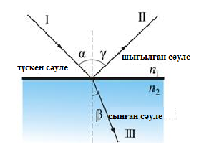
Геометриялық оптиканың негіздері
Жарықтың тік сызықты таралу заңы: оптикалық біртекті ортада жарық тік сызықты таралады.
Жарықтың шағылысу заңы: жарықтың екі ортаның (1-орта мен 2-ортаның) бөліну шекарасына түскен кезде затпен әсерлесуі нәтижесінде бөліну шекарасынан кері қарай таралуы. α=γ
Жарықтың сыну заңы: жарық екі ортаның шекарасына түскен кезде оның бір бөлігі шағылады да, бір бөлігі сынады (α- түсу бұрышы, β- сыну бұрышы) (суретті қараңыз).
n₁sinα=n₂sinβ
Жарық оптикалық тығыздығы жоғары (n₁) ортадан оптикалық тығыздығы төменірек (n₂) ортаға өткен кезде, ортаның сыну көрсеткіші артқан сайын шағылған сәуленің бағыты екі ортаның шекарасына жақындайды. Ал түсу бұрышы қандайда бір шектік мәнен асқан кезде, түскен толқын екі ортаның шекарасында толығымен шағылады. Осы құбылысты толық ішкі шағылу деп атайды

Slide 9
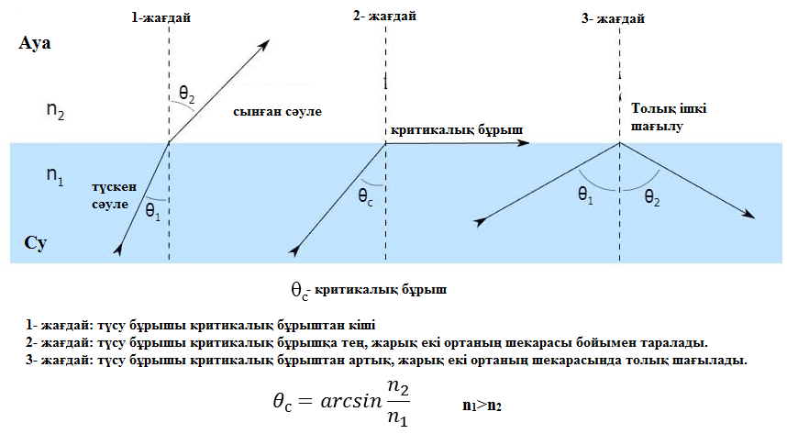
Толық ішкі шағылу
Жарық оптикалық тығыздығы жоғары (n₁) ортадан оптикалық тығыздығы төменірек (n₂) ортаға өткен кезде, ортаның сыну көрсеткіші артқан сайын шағылған сәуленің бағыты екі ортаның шекарасына жақындайды. Ал түсу бұрышы қандайда бір шектік мәнен асқан кезде, түскен толқын екі ортаның шекарасында толығымен шағылады. Осы құбылысты толық ішкі шағылу деп атайды

Slide 10
Сыну көрсеткіші
Жарық өзінің табиғаты бойынша әр түрлі ортада әр түрлі жылдамдықпен таралады. Орта тығыз болса, жылдамдық та азаяды. Ортаның тығыздығы мен сол ортада таралатын жарықтың жылдамдығына қатысты шама енгізілді. Ол шама СЫНУ КӨРСЕТКІШІ (СК) деп аталады. Кез келген материал үшін СК вакуумдегі жарықтың таралу жылдамдығна қатысты анықталады:
$n=\frac{вакуумдегі жарық жылдамдығы }{ортадағы жарық жылдамдығы}$=$\frac{3∗{10}^{8} }{θ, м/с}=\frac{с}{θ}$

Slide 11
Оптоталшық
Оптикалық мөлдір материалдан (шыны, пластик) жасалған жіп, ішкі толық шағылу эффектісінің негізінде бойымен жарықты таратуға арналған.
Ішкі толық шағылу
Бірінші ортаның абсолютті сыну көрсеткіші екінші ортаның абсолютті сыну көрсеткішінен үлкен болсын, яғни бірінші ортаның оптикалық тығыздығы жоғары
Мұнда орталардың абсолютті сыну көрсеткіштері:

Slide 12
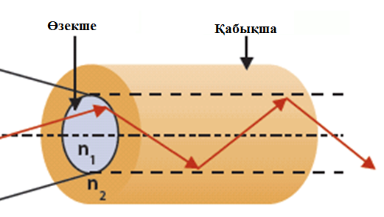

Slide 13
Оптикалық талшықтардың (ОТ) түрлері
Бірмодалы
Көпмодалы
SMF- Single Mode Fiber
Өзекшесі өте жіңішке, диаметрі 10 мкм немесе одан да кіші оптикалық талшық. Оны өте алыс қашықтыққа жоғары жылдамдықпен сигнал тарату үшін қолданады.
MMF- Multi Mode Fiber
Екі немесе одан да көп модалардың электромагниттік импільстері көмегімен ақпарат таратуды қамтамасыз ететін оптикалық талшық
Мода- жарық толқындарының траекториясы немесе таралу жолы. Оптоталшықтағы модалар саны 1-ден 100 000 болуы мүмкін

Slide 14
Бірмодалы оптоталшық
Жарық оптоталшық осі бойымен, бір түзудің бойымен таралады.
Өзекшенің диаметрі: 7-10 мкм
Қабықшаның диаметрі: 125 мкм
Сөнуі бойынша сипаттамасы өте жақсы
Өткізу жолағы бойынша сипаттамасы өте жақсы

Slide 15
Көпмодалы оптоталшық
Бір уақытта бірнеше жарық сәулелері қолданылады. Сигнал синусоида/ зиг-заг бойымен әр түрлі қадаммен/периодпен таралады
Өзекшенің диаметрі: 50 мкм (еуропалық стандарт), 62,5 мкм (солтүстікамерикалық және жапониялық стандарт)
Қабықшаның диаметрі: 125 мкм
Монтаждауға ыңғайлы
Тарату жылдамдығы жоғары

Slide 16
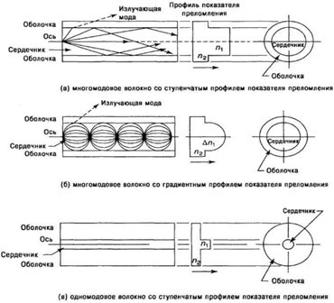
Сыну көрсеткішінің профилі
Оптоталшықтағы сыну көрсеткішінің профилі бойынша: болып бөлінеді. сатылы, градиентті
1. Сатылы профиль: Қабықша мен өзекшенің сыну көрсеткіштері күрт өзгереді. Оған SMF, MMF жатады.
2. Градиентті профиль: оптоталшықтың осінен қабықшаға қарай бірнеше шыны қабаттары болады, олардың СК келесі қабатқа қарағанда төмен мәнге ие болады. MMF жатады
Сыну көрсеткішінің профилі бойынша тағы бір түрі бар: Үшбұрышты. Ол тек бірмодалы оптоталшыққа қатысты.

Slide 17
Оптоталшықтың негізгі параметрлері
Өзекше мен қабықшаның сыну көрсеткіштері.
Өзекшенің сыну көрсеткіші: $n_{1}\left(λ\right)=\sqrt{1+λ_{мкм}^{2}\sum_{i=1}^{3}{\frac{A_{i}}{λ^{2}−μ_{i}^{2}}}}$ мұндағы A_{i}, μ_{i}- Селмейер коэффициенттері
Критикалық бұрыш${ θ}_{С}=arcsin\frac{n_{2}}{n_{1}}$
Сандық апертура $NA=\sqrt{n_{1}^{2}−n_{2}^{2}}$
Нормаланған жиілік: $V=πd\frac{NA}{λ}$
$$NA=sinθ$$

Slide 19
ITU-T
ITU-T (International Telecommunication Union — Telecommunication sector) цифрлық және аналогтық байланыстың барлық халықаралық мәселелері бойынша техникалық стандарттарды әзірлейтін және техникалық ағымдағы мәселелерді, сондай-ақ тарифтеуге байланысты мәселелерді шешумен айналысатын Халықаралық Электр байланысы одағының бөлімшесі. Халықаралық Электр байланысы одағының (ITU) үш секторының (бөлімдерінің немесе бөлімшелерінің) бірі болып табылады
ITU-T ұсыныстары көп модалы және бір модалы оптикалық кабельдердің геометриялық қасиеттері мен өткізгіш қасиеттерін сипаттайды. Қазіргі уақытта ITU-T жарияланған күні қолданылатын жеті жалпы ұсыныс бар:
G. 651. 1,
G. 652,
G. 653,
G. 654,
G. 655,
G. 656,
G.657.

Slide 20
ITU-T
Толқын ұзындығының диапазоны (нм) | Орталық толқын ұзындығы, нм | Диапазонның белгіленуі | Диапазонның толық атауы
780...860 | 820 |  | Бірінші
1260...1360 | 1310 | O- original | Негізгі
1360...1460 | 1410 | E- extended | Кеңейтілген
1460...1530 | 1495 | S- short wavelength | Қысқа толқынды
1530...1565 | 1550 | C- conventional | Стандартты
1565...1625 | 1595 | L- long wavelength | Ұзын толқынжы
1625...1675 | 1650 | U- ultra-long wavelength | Аса ұзын толқынды

Slide 21
G.651.1- 50/125мкм graded-index MMF , FTTH жүйесі үшін
 | Өзекше мен қабықша диаметрлері | Макробренд жоғалуы | Сөну | Толқын ұзындығы | Қолданылуы
G.651.1 | 125 ±2 µm; 50 ±3 µm | 15 mm | Max at 850 nm: 1 dB Max at 1300 nm: 1 dB Max at 850 nm: 3.5 dB/km Max at 1300 nm: 1.0 dB/km | 850 nm; 1300 nm | FTTH және FTTX архитектураларын қолдау; белгілі бір орталарда қол жеткізу желілері үшін кварц MMF пайдалану туралы ұсыныс..

Slide 22
G.652- CWDM жүйелеріне арналған Стандартты SMF
 | Сипаттамалары | Қамтитын толқын ұзындығы | Қолданылуы
G.652.A | Max PMDQ=0.5 ps/√ km | O және C диапазондар | ITU-T G. 957 және G. 691-де STM-16-ға дейін, сондай-ақ ITU-T G. 693 үшін 10 Гбит/с дейін 40 км (Ethernet) және STM-256 сияқты қосымшаларды қолдау.
G.652.B | 1625 nm толқын ұзындығы үшін максималды сөну көрсетілген. Max PMDQ=0.2 ps/√ km | O, C және L диапазондар | STM-64-ке дейін жоғары жылдамдықты қосымшаларды қолдайды, мысалы, ITU-T G. 691 және G. 692 және STM-256-да ITU-T G. 693 және G. 959.1 қосымшалары үшін.
G.652.C | 1383 nm толқын ұзындығы үшін максималды сөну көрсетілген (equal or lower than 1310 nm). Max PMDQ=0.5 ps/√ km | O, E, S, C және L диапазондар | G. 652.A, бірақ бұл стандарт толқын ұзындығының 1360 нм-ден 1530 нм-ге дейінгі кеңейтілген диапазонында беруге мүмкіндік береді. CWDM жүйелері үшін қолайлы.
G.652.D | 1310 - 1625 nm толқын ұзындығы үшін максималды сөну көрсетілген . 1383 nm (тең немесе 1310 nm кем) толқын ұзындығы үшін максималды сөну көрсетілген . Max PMDQ=0.2 ps/√ km | O, E, S, C және L диапазондар | G. 652.В. -ге ұқсас, бірақ бұл стандарт толқын ұзындығының 1360 нм-ден 1530 нм-ге дейінгі кеңейтілген диапазонында беруге мүмкіндік береді. CWDM жүйелері үшін қолайлы.

Slide 23
G. 653-ұзақ қашықтыққа беру үшін офсеттік дисперсиясы бар SMF
 | Сипаттамалары | Қамтитын толқын ұзындығы | Қолданылуы
G.653.A | 1550 nm кезінде нольдік хроматикалық дисперсия. 1550 nm кезінде Макисмалды сөну0.35 dB/km. Max PMDQ=0.5 ps/√ km | 1550 nm | Ұзақ қашықтыққа 1550 нм жоғары жылдамдықты қолдануды қолдайды.
G.653.B | 1550 nm ғана максималды сөну көрсетілген. Max PMDQ=0.2 ps/√ km | 1550 nm | Төмен PMD коэффициентімен бұл стандарт G. 653.А.-ға қарағанда жоғары жылдамдықты беру бағдарламаларын қолдайды.

Slide 24
G. 654-су асты және жер үсті желілері үшін ұзақ қашықтыққа кесілген офсеттік SMF
 | Сипаттамалары | Қамтитын толқын ұзындығы | Қолданылуы
G.654.A | 1550 nm толқын ұзындығына максималды сөну0.22 dB/km . Max PMDQ=0.5 ps/√ km | 1550 nm | Long-haul жер үсті желілері жүйелері және оптикалық күшейткішті пайдаланатын су асты кабель жүйелері сияқты ұзақ қашықтықтағы цифрлық таратуды қолдану үшін қолайлы.
G.654.B | 1550 nm толқын ұзындығына максималды сөну0.22 dB/km Max PMDQ=0.20 ps/√ km | 1550 nm | Сондай-ақ, G. 973-де қашықтан толтырылатын оптикалық күшейткіштері бар WDM қайталағышсыз ұзақ және үлкен су асты жүйелері үшін қолайлы. Сондай-ақ, G. 977-де оптикалық күшейткіштері бар суасты жүйелері үшін
G.654.C | 1550 nm толқын ұзындығына максималды сөну0.22 dB/km Max PMDQ=0.20 ps/√ km | 1550 nm | G. 959. 1 алыс қашықтыққа жоғары беру жылдамдығы бар қосымшалар үшін қолайлы.
G.654.D | 1550 nm толқын ұзындығына максималды сөну0.22 dB/km Max PMDQ=0.20 ps/√ km | 1550 nm | G. 973, G. 973.1, G. 973.2 және G. 977-де жоғары жылдамдықты суасты жүйелері үшін қолайлы.
G.654.E | 1550 nm толқын ұзындығына максималды сөну0.23 dB/km Max PMDQ=0.20 ps/√ km | 1550 nm | ITU-T G. 654.В сияқты. бірақ ITU-T G. 652.D талшықтарына балама иілу кезіндегі шығындар сипаттамасы аз және MFD номиналды мәндерінің тар диапазоны. 100g/200g/400G жүйелері сияқты жоғары жылдамдықпен когерентті берілісті қолдау үшін osnr жетілдірілген өнімділігі бар жер үсті кабельдері ретінде орналастыру.

Slide 25
G. 655-ұзақ қашықтықтағы CWDM жүйесі үшін ескірген SMF
 | Сипаттамалары | Қамтитын толқын ұзындығы | Қолданылуы
G.655.A | 1550 нм ғана максималды сөну. В және С категориялармен салыстырғанда CD төмен мәні | C диапазон | DWDM (G. 692) c диапазонында 200 ГГц-ке дейінгі арналар аралығымен қосымшаларды қолдау.
G.655.B | Максималды сөну 1550 және 1625 nm толқын ұзындықтарына көрсетілген. Max PMDQ=0.5 ps/√ km | C+L диапазондар | DWDM (G. 692) тарату қолдануларын C+L диапазонында 100 ГГц-ке дейін тарату арқылы қолдау.
G.655.C | Максималды сөну 1550 және 1625 nm толқын ұзындықтарына көрсетілген. Max PMDQ=0.2 ps/√ km | O - C диапазондар | G. 655.B, берілістерді STM-64 (10 Гбит/с) үшін 2000 км-ге дейін жоғары жылдамдықта қолдануға мүмкіндік бермейді, сонымен қатар STM-256 (40 Гбит/с) үшін қолайлы.
G.655.D | Максималды сөну 1550 және 1625 nm толқын ұзындықтарына көрсетілген. Max PMDQ=0.2 ps/√ km | C+L диапазондар | Толқын ұзындығы 1530 нм-ден асатындар үшін. G. 655.В.-ке ұқсас қосымшаларға қолдау көрсетіледі. 1530 нм-ден аз толқын ұзындығы үшін 1471 нм және одан жоғары арналарда CWDM қосымшаларын қолдай алады.
G.655.E | Максималды сөну 1550 және 1625 nm толқын ұзындықтарына көрсетілген. Max PMDQ=0.2 ps/√ km | C+L диапазондар | G. 655.D сияқты, бірақ арналардың кішкене айырмашылығы бар қосымшалар үшін CD-дің жоғары мәні бар.

Slide 26
G. 656-CWDM және DWDM жүйелеріне арналған нөлдік емес дисперсиясы бар талшық
 | Сипаттамалары | Қамтитын толқын ұзындығы | Қолданылуы
G.656 | Максималды сөну 1460, 1550, және 1625 nm толқын ұзындықтарында. Max PMDQ=0.2 ps/√ km | S, C және L диапазондар | CWDM және DWDM жүйелерін 1460-тан 1625 нм-ге дейінгі толқын ұзындығының барлық диапазонында қолдайды.

Slide 27
G. 657-FTTH жүйелеріне арналған иілуге сезімтал емес SMF
 | Сипаттамалары | Қамтитын толқын ұзындығы | Қолданылуы
G.657.A | Радиусы 15 мм, 10 революция, максимум 0,25 dB кезінде 1550 nm, максимум 1625 нм кезінде 1 дБ. Макс PMDQ=0,20 а. к./√ км | O-дан L-ге дейінгі диапазон | Макростарды, жоғалтуларды, G. 652.D-ге ұқсас басқа параметрлерді ескере отырып, қол жеткізуді оңтайландырылған орнату
G.657.B | Радиусы 15 мм, 10 айналым, максимум 0,03 дБ 1550 нм, максимум 0,1 дБ 1625 нм | O-дан L-ге дейінгі диапазон | Талшықты Басқару жүйелерінде және әсіресе шектеулі қашықтықтағы қондырғыларда қолданылатын өте аз иілу радиусы бар оңтайландырылған қол жеткізу желісін орнатуды қолдау.

Slide 28
Назарларыңызға рахмет!!!

